Slide 1
1
G | I | Á | N | G | S | I | N | H
2
C | O | V | I | D
3
G | I | Ữ | G | I | N
4
Đ | Ạ | O | Đ | Ứ | C
5
C | H | Ă | M | C | H | Ỉ
6
C | H | Ữ | C | Á | I
7
D | Ố | I | T | R | Á
8
L | I | Ê | M | K | H | I | Ế | T
9
G | I | A | Đ | Ì | N | H
Ngày 25/12 là ngày gì?
Hiện nay tất cả thế giới đang phòng chống dịch bệnh gì?
Truyền thống dân tộc cần được?
Môn GDCD ở tiểu học được gọi là môn gì?
Thường xuyên làm bài tập về nhà, học bài trước khi đến lớp thể hiện đức tinh gì ?
A, B, C, D là những?
Trái với trung thực là gì?
Phẩm chất đạo đức thể hiện lối sống trong sạch, không hám danh, hám lợi là?
Tổ ấm nơi nuôi dưỡng, giáo dục mỗi con người là?

Slide 2
Bài 4: Giữ chữ tín

Slide 3
An vay tiền của bạn mình, An hứa 3 ngày nữa sẽ trả. Tuy nhiên đến ngày trả An chẳng may lại bị bắt xe và phải nộp phạt hết mất số tiền đó. Vì vậy, An phải thất hứa với người bạn và hứa 2 ngày sau sẽ trả lại. Lần này An đã trả đúng hẹn.
Con có nhận xét gì về việc làm của An?
Mới đầu An không giữ lời hứa vì lí do chính đáng, lần thứ 2 An đã giữ lời hứa (Hay còn gọi là giữ chữ tín)
Vậy giữ chữ tín là gì?

Slide 4

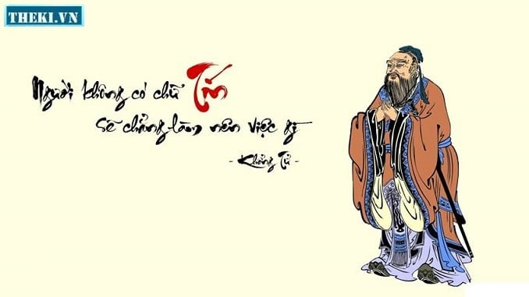
Giữ chữ tín là coi trọng lòng tin của mọi người đối với mình, biết trọng lời hứa và biết tin tưởng nhau

Slide 5
Biểu hiện
.
Một số biểu hiện của giữ chữ tín:
+ Giữ lời hứa
+Đúng hẹn
+ Hoàn thành nhiệm vụ
+ Giữ được lòng tin
Một số biểu hiện trái với giữ chữ tín:
+Mượn đồ, tiền trả không đúng hẹn
+ Hứa với cha, mẹ thầy cô mà không thực hiện
+ Che dấu khuyết điểm của bản thân và người khác

Slide 6
Tình huống
Nam thường xuyên vay tiền của bạn bè trong lớp và hứa hẹn sẽ trả nhưng lại không trả, khi được bạn bè nhắc nhở thì Nam ờ ờ rồi bỏ qua. Một lần, Nam tiếp tục vay Bảo tiền, nhưng lần này Bảo không cho vay vì Nam đã vay 500 trăm mà vẫn chưa trả. Nam dọa sẽ đanh nếu Bảo không cho vay.
Con có nhận xét gì về thái độ và cách cư xử của Nam? Nếu là Bảo trong trường hợp trên con sẽ làm gì?
Notes:
Ở đây, Nam đã đánh mất niềm tin từ các bạn khi không giữ chữ tín, nên các bạn không cho vay nữa. Đã vậy Nam còn có thai độ không tôn trọng bạn, đe dọa dở thói côn đồ… Vậy nếu chúng ta giữ chữ tín thì như thế nào?

Slide 7
Người biết giữ chữ tín sẽ
Nhận được sự tin cậy, tín nhiệm của người khác
Giúp mọi người đoan kết, dễ dàng hợp tác với nhau

Slide 8

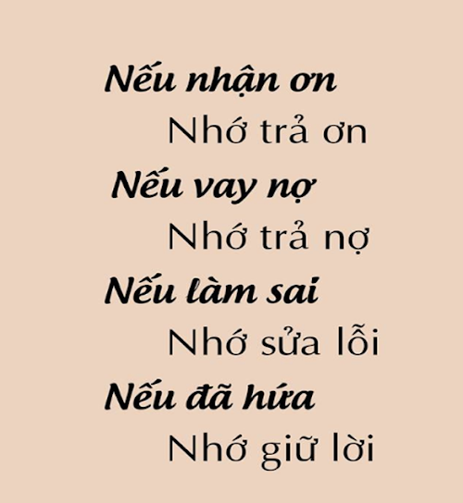
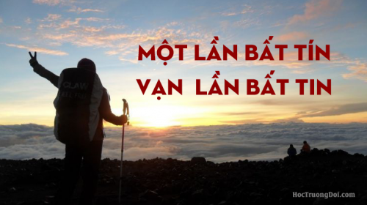

Slide 9
Muốn giữ được lòng tin của mọi người đối với mình, thì mỗi người cần phải làm tốt chức trách, nhiệm vụ, giữ đúng lời hứa, đúng hẹn trong mối quan hệ của mình với mọi người xung quanh

